Slide 1

COMMENT ÉVALUER UNE FORÊT ?
PRINCIPAUX CRITÈRES ET MÉTHODOLOGIES
CNEJI
Université d’automne – Biarritz 2025
Jean-Luc BARTMANN
Expert Forestier - CNEFAF

Slide 2
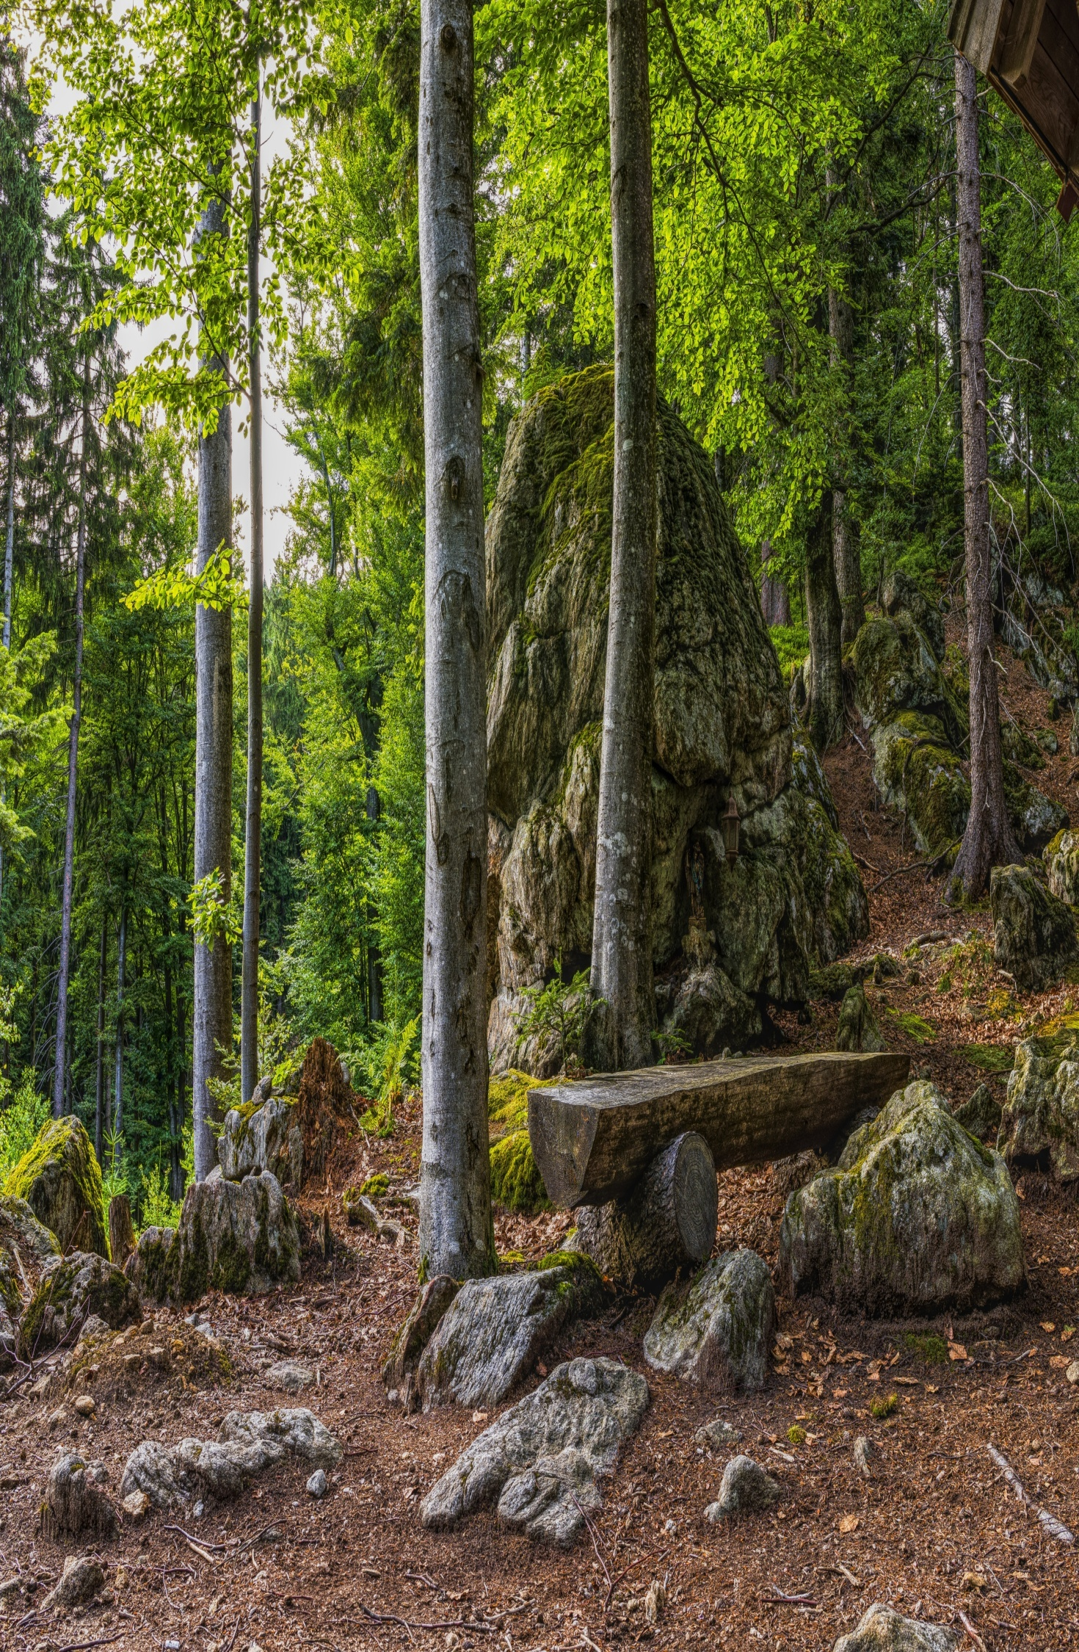
OBJECTIFS DE LA PRÉSENTATION
Comprendre les principaux critères d’évaluation d’une forêt
Appréhender la méthodologie adaptée à une expertise immobilière forestière
Développer sa capacité à interpréter les résultats pour l’évaluation de la valeur vénale d’une forêt

Slide 3
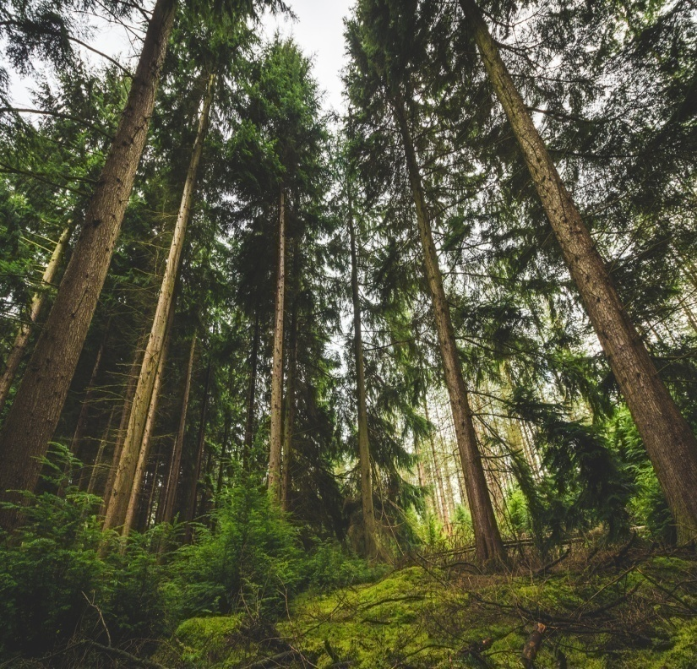
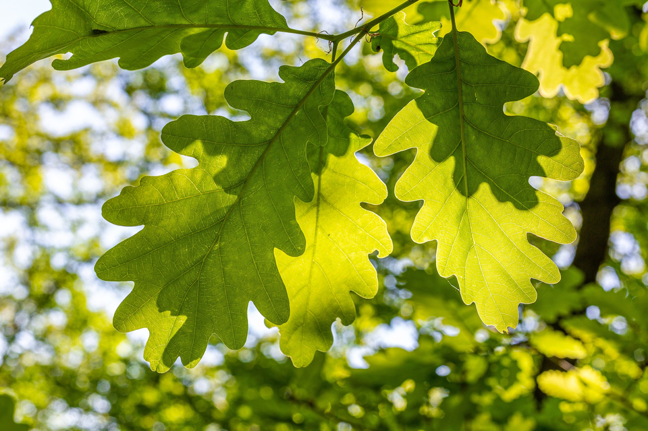
LA FORÊT FRANÇAISE EN CHIFFRES
•17 millions d’ha
(environ 32% du territoire)
•Essences dominantes : chêne, hêtre, pin

Slide 4
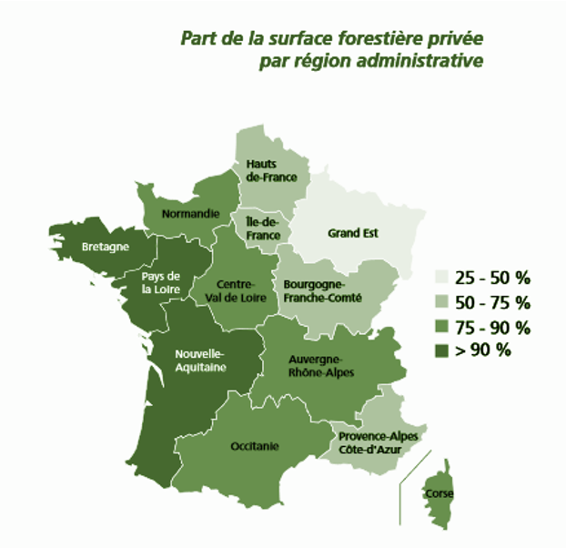
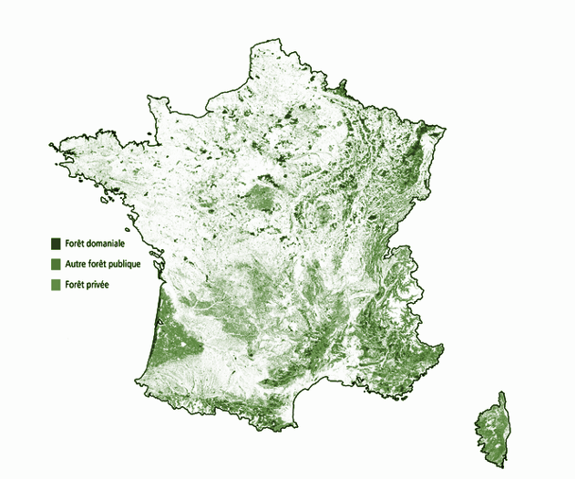
PROPRIÉTÉ ET GESTION
Forêts Privées
Elles représentent 74% des surfaces, appartenant à 3,8 millions de propriétaires.
74%
Forêts d'État
Elles constituent 10% des surfaces forestières
10%
Forêts Publiques
Forêts Collectivités
Elles représentent 16% des surfaces forestières.
16%

Slide 5
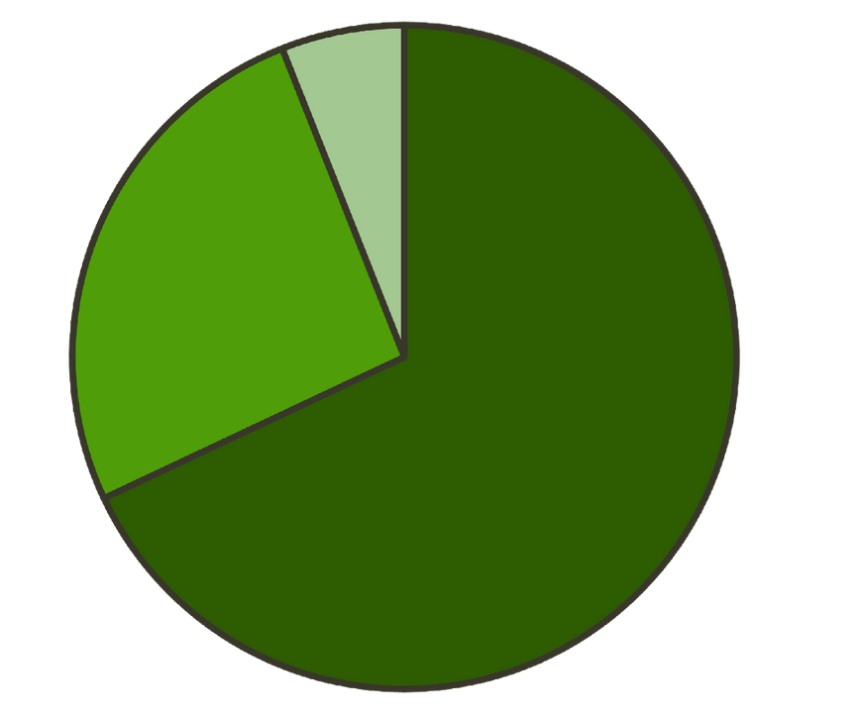
TYPES DE FORÊTS EN MÉTROPOLE
6%
28%
68%
Feuillus
Conifères
Mixtes
La forêt française est majoritairement feuillue (67-68%), avec une part significative de conifères (26%) et de forêts mixtes (6%).

Slide 6
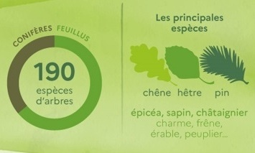
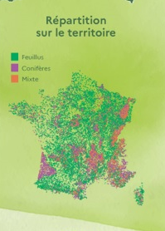
RÉPARTITION DES PRINCIPALES ESPÈCES
Chênes : Partout en plaine et moyenne altitude ; les chênes verts et lièges dans le bassin méditerranéen.
Hêtre : Massifs montagneux et régions humides du Nord/Est.
Châtaignier : Massif Central, Corse, Ouest.
Pin maritime : Prédominant dans les Landes de Gascogne.
Pins sylvestre, Épicéa, Sapin pectiné : Essentiellement dans les massifs montagneux (Vosges, Jura, Alpes, Pyrénées).
Douglas : Cultivé pour le bois dans diverses régions

Slide 7
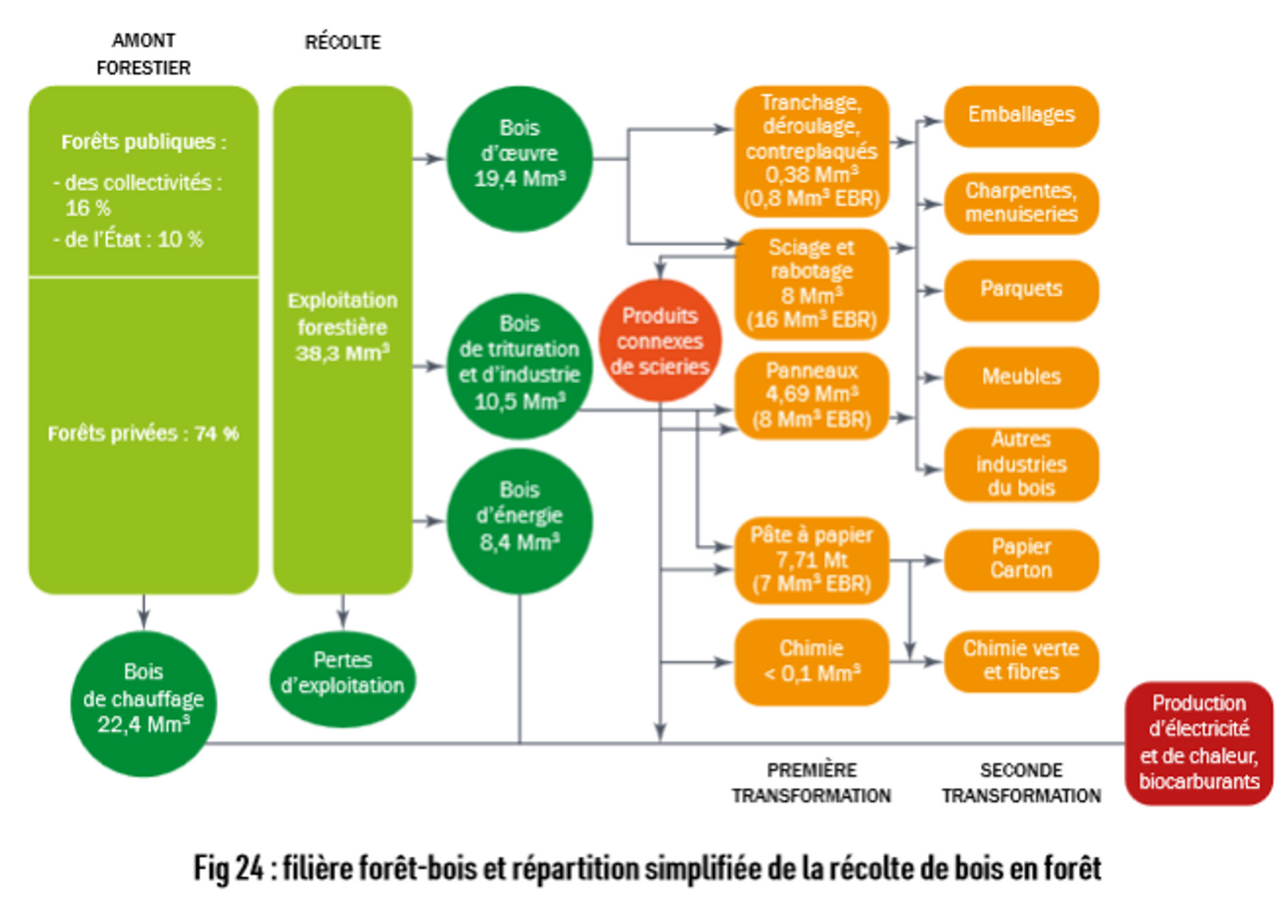
LES DIFFÉRENTS USAGES DU BOIS

Slide 8



SERVICES ÉCOSYSTÉMIQUES
Stockage de carbone et régulation climatique
Biodiversité
Régulation cycle hydrique et purification de l’eau
La forêt est un puits de carbone majeur, absorbant le CO2 de l'atmosphère et contribuant à l'atténuation du changement climatique.
Habitat pour une multitude d'espèces végétales et animales, la forêt joue un rôle crucial dans la conservation de la biodiversité.
Par ses qualités naturelles et l’absence d’utilisation de produits phytosanitaires,
la forêt régule le cycle hydrique et purifie l’eau. Les eaux y ontune bien plus faible teneur en nitrates. La richesse en matière organique augmente la capacité de rétention en eau. Les zones racinairesjouent un rôle dans l’épuration de l’eau polluée.
Les 3 ”S”
-Séquestration en forêt,
-Stockage de carbone dans les sols forestiers et dans les produitsbois,
-Substitution à des énergies non renouvelables,
et à des matériaux minéraux ou fossiles.

Slide 9
ACCOMPAGNEMENT ET GESTIONNAIRE
L’EXPERT FORESTIER
Missions et Spécialisations :
Gestion Patrimoniale
-Élaboration de documents de gestion durable.
-Vente de coupe de bois.
-Montage de dossiers de subventions.
-Maîtrise d'œuvre de travaux forestiers.
Expertises
-Évaluation d'actifs forestiers (en France et à l'international).
-Évaluation d'impacts sur les forêts (grands projets d'infrastructure).
-Expertises de patrimoines arboricoles.
-Expertises environnementales (biodiversité, carbone, compensation).
Transaction Forestière
Études et Audits : Sur la filière forêt-bois ou l'industrie (plans d'approvisionnement, chartes forestières).
Une profession réglementée et indépendante :
Titre protégé : encadré par le CNEFAF
Conditions d’exercice : expérience requise, assurance pro, formation continue
Indépendance : interdiction de négoce de bois ou travaux forestiers
ONF
(Office National des Forêts)
CNPF
(Le Centre National de la Propriété Forestière)
L'Office national des forêts gère les forêts publiques
Le Centre national de la propriété forestière accompagne les propriétaires privés dans la gestion de leur forêt.

Slide 10
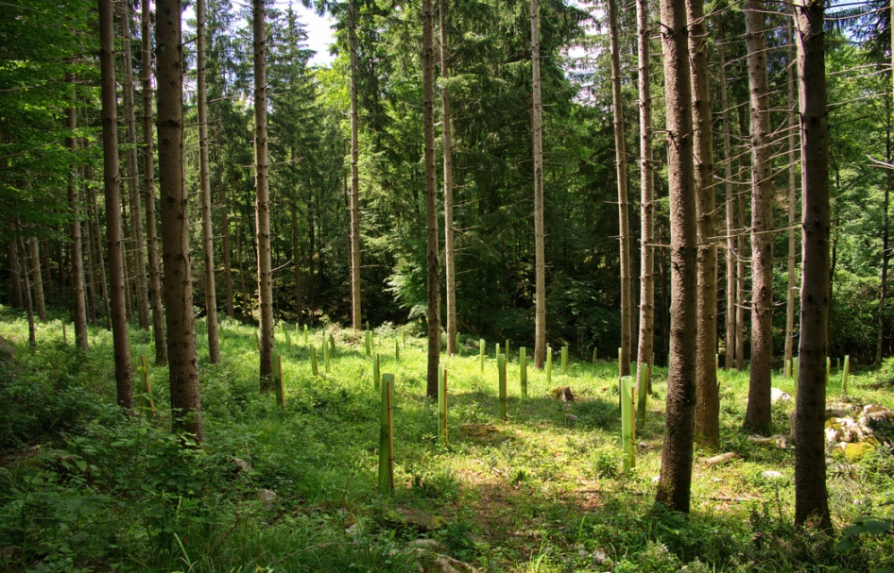
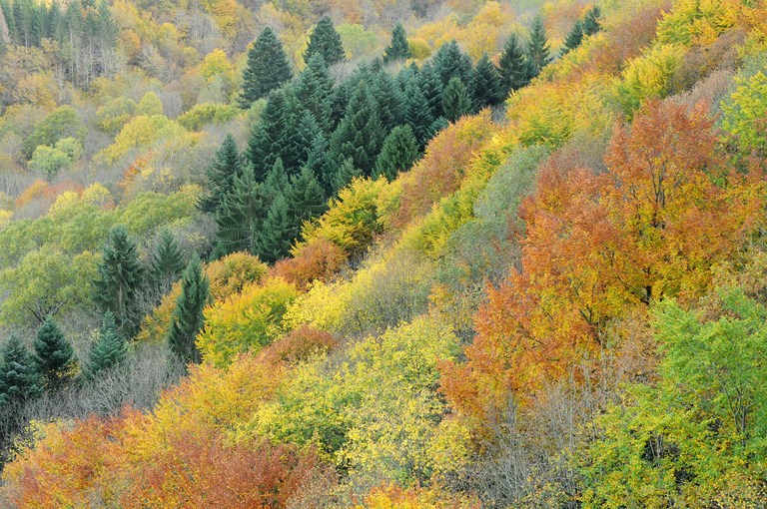
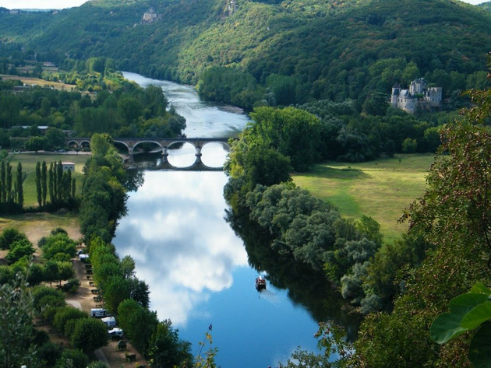
DIVERSITÉ ET TYPES DE FORÊTS
•Forêts feuillues, résineuses, mixtes
•Régions les plus boisées : Nouvelle-Aquitaine, Grand Est, Bourgogne-Franche-Comté
•Importance écologique et économique

Slide 11
PRINCIPAUX CRITÈRES D’ÉVALUATION
Critères liés au « capital technique »
Critères liés à l’environnement et au marché
Critères liés aux risques et incertitudes
Ce sont les « compartiments » qui composent la forêt :
•Le fonds : sol forestier, équipements, bâtiments, étangs
•Les peuplements : essences, âge, maturité, volumes de bois, qualité
•La chasse (capital cynégétique)
•Localisation, accessibilité, desserte
•Servitudes, zonages, contraintes réglementaires
•Pression foncière, attractivité du territoire
•Contexte économique : offre/demande, prix du bois, perspectives de revenus
•Risques assurables (incendies, tempêtes, etc.)
•Risques non assurables (changements climatiques, sanitaires, biodiversité)
•Financement et rentabilité (taux d’actualisation, coûts, recettes)

Slide 12
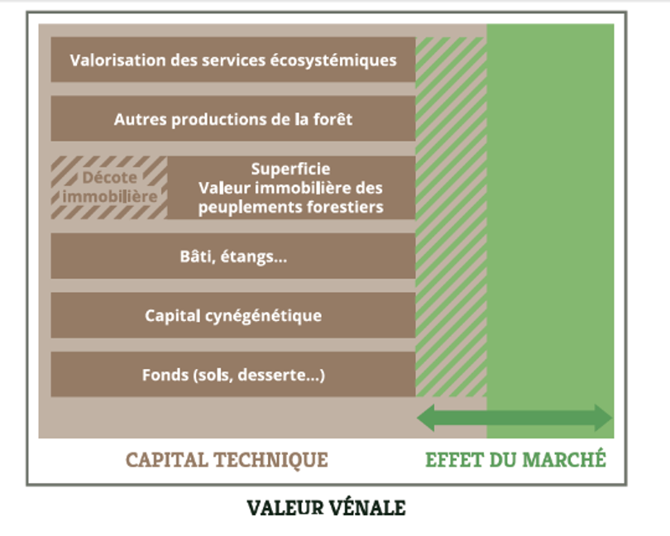
MÉTHODOLOGIES GÉNÉRALES D’ÉVALUATION
Approche en bloc ‘vision unitaire du bien’
•Par comparaison
•Par le revenu (DCF …)
Approche par décomposition :
chaque composante du bien
est évaluée individuellement

Slide 13
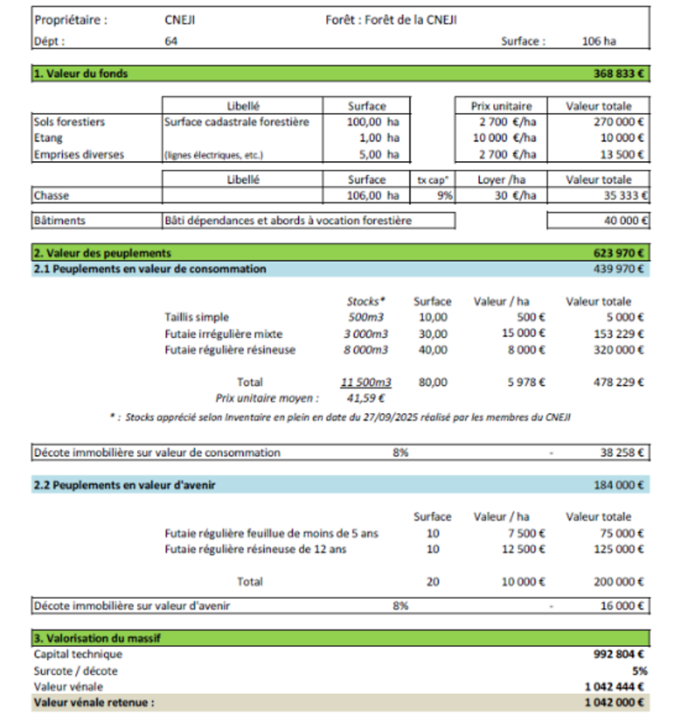
MISE EN ŒUVRE SIMPLIFIÉE
APPROCHE PAR DÉCOMPOSITION

Slide 14
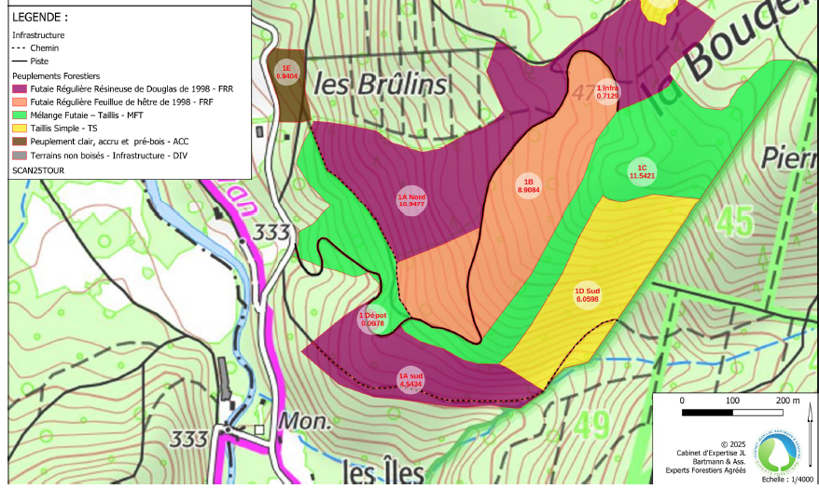
FOCUS VALEUR DES PEUPLEMENTS
Cartographie
Inventaire / sondages pour les peuplements matures
Cubage / Référence cours du bois sur pied
Peuplements immatures, description Calcul des valeurs d’avenir

Slide 15
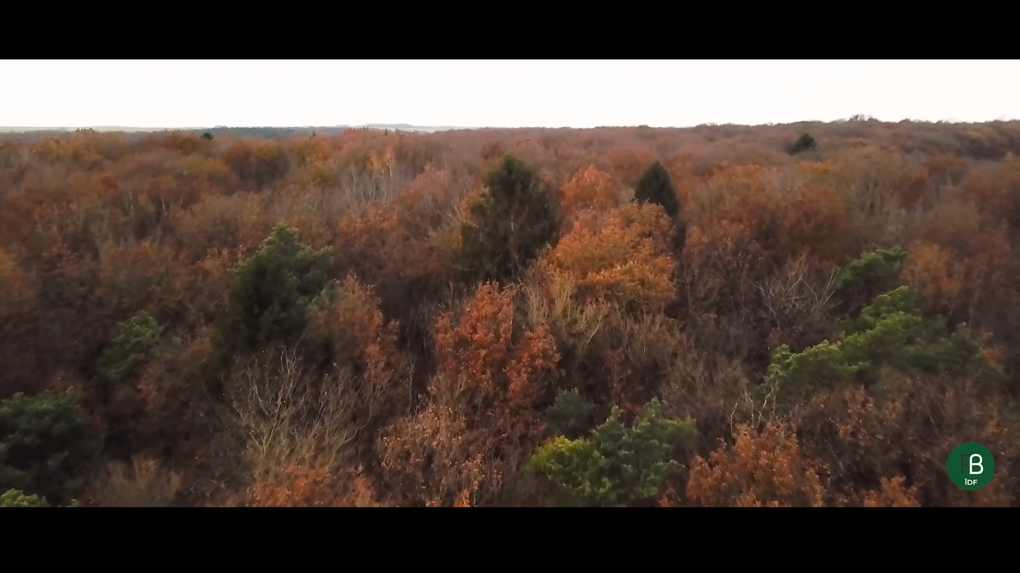

Slide 16
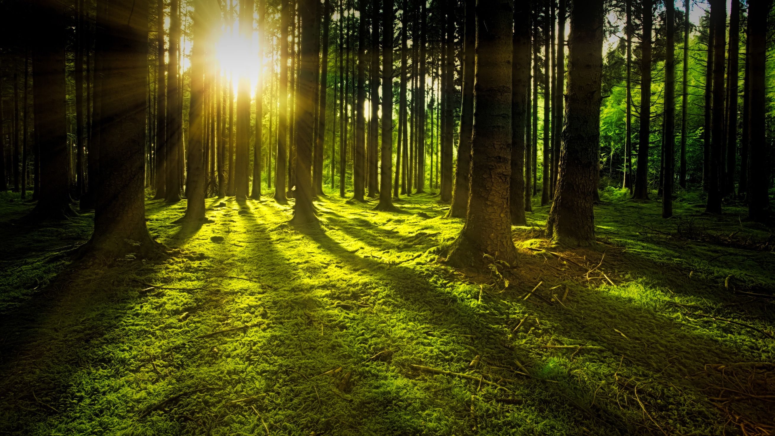
COMMENT ÉVALUER UNE FORÊT ?
PRINCIPAUX CRITÈRES ET MÉTHODOLOGIES
Conclusion
Evaluer une forêt, c’est d’abord la connaitre
Questions

